Slide 1
`Portel kocheli

Slide 2
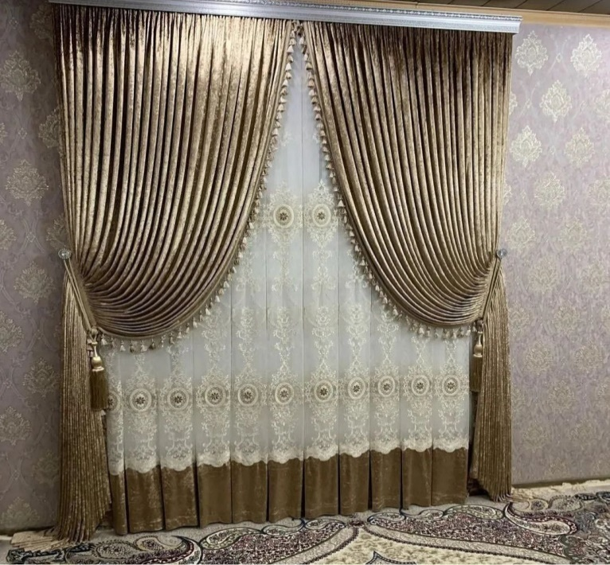
Portel kocheli 1,5 metr taxlamda (mayda chimda)

Slide 3
Partel kocheli baket karnezda eshiklarda (70 sm qo’shilganda)

Slide 4
Parter kocheli mini ko’rinishda (lion gazlama)

Slide 5
Poretel kocheli kofe uslubida yonbosh ko’rinishda ( mini pardalar)

